Slide 1


Slide 2
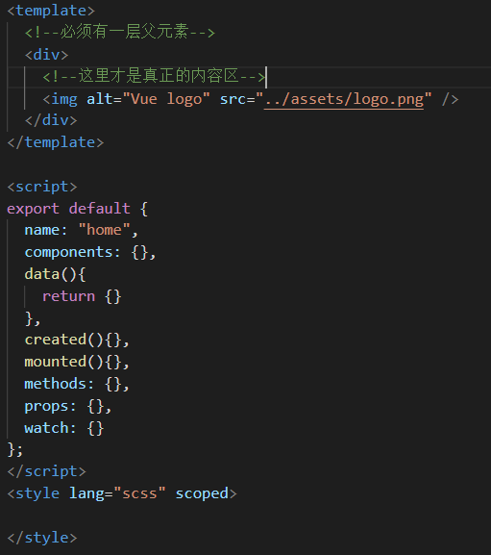
vue文件规则
固定的3块内容
template、script、style
template
必须有一层父元素，否则会报错。元素不一定是div标签，其他的也可以
Script 按左图规则，
Name：当前的名称
Components：组件，有引入组件时，放置组件名称。
Data：数据，v-model绑定数据使用
Created：创建完成时（生命周期其中一个）
Mounted：挂载完成时（生命周其其中一个）
Methods：定义函数
Props、watch：子组件接收父组件参数
注：左图是说明vue文件书写的规则，目上前不理解不影响，按着来写就行，后面会慢慢讲到
style
Lang=“scss”：写义类型
Scoped：局部，定义时：只有当前文件应用样式。否则为全局样式

Slide 3
基础数据、引用数据类型
基本数据类型（按值访问）：
ndefined 、 Null 、 Boolean 、 Number 和 String
引用数据类型（按引用访问）：
object、Array、function
概述：
基本数据类型复制：复制的是该变量的副本，这两个变量可以参与任何操作而不会相互影响
概述：
引用数据类型复制：复制的是该变量的指针，该指针指向存储在堆中的一个对象。复制操作结束后，两个变量实际上将引用同一个对象。因此，改变其中一个变量，就会影响另一个变量
let a = 11;
let b = a;
b = 22;
console.log(`b: ${b}`) // 22
console.log(`a: ${a}`) //11
let aArr = [11, 22];
let bArr = aArr;
let cArr = bArr;
cArr[0] = 33
console.log(`aArr：${aArr}`)
console.log(`bArr：${bArr}`)
console.log(`cArr：${cArr}`)

Slide 4
Vue指令
v-model
在表单控件或者组件上创建双向绑定。
Input、select、textarea、component
v-show 与 v-if 区别
v-show：在元素中添加 display，隐藏DOM元素
v-if：直接删除DOM元素。DOM元素中有接口时，当v-if值为true时，会请求接口。
v-for（简单理解就是数据循环）基于源数据多次渲染元素或模板块。
基础模式：
<div v-for=“item in items“ :key=“item.id”>
{{ item.text }}
</div>
带索引
<div v-for=“(item, index) in items“ :key=“item.id”>
{{ item.text }}
</div>
注：必须要有唯一的key。
当和 v-if 一起使用时，v-for 的优先级比 v-if 更高。
但是，不建设在同一标签上使用。避免产生不友好现象。
v-bind 绑定属性
绑定方式：v-bind:class 或 :class
邮箱验证正则
验证邮箱：var reg = /^([a-zA-Z]|[0-9])(\w|\-)+@[a-zA-Z0-9]+\.([a-zA-Z]{2,4})$/;
字母+数字：let reg = /^(?!\D+$)(?![^a-zA-Z]+$)\S{6,20}$/
字母 或 数字：left reg = /^[a-z0-9]{6}$/
过滤特殊字符：
function stripscript(s) {
var pattern = new RegExp("[`~!@#$^&*()=|{}':;',\\[\\].<>/?~！@#￥……&*（）&mdash;—|{}【】‘；：”“'。，、？]")
var rs = "";
for (var i = 0; i < s.length; i++) {
rs = rs + s.substr(i, 1).replace(pattern, '');
}
return rs;
}

Slide 5
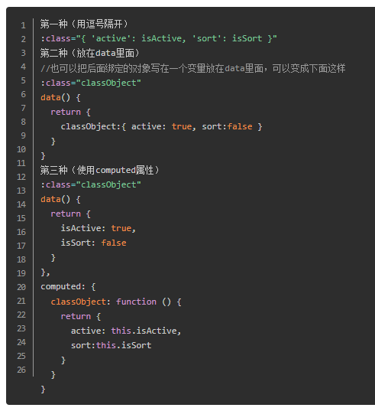
:class 的几种绑定方式
最简单的绑定
绑定并判断多个
:class="{ 'active': isActive }"
判断是否绑定一个active
:class="{'active':isActive==-1}"
或者
:class="{'active':isActive==index}"

Slide 6
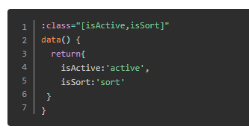
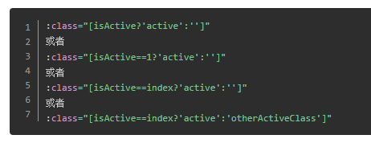
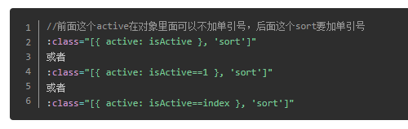
:class 的几种绑定方式
单纯数组
数组与三元运算符结合判断选择需要的class
数组对象结合动态判断

Slide 7
